Slide 1

La Vida

Slide 2
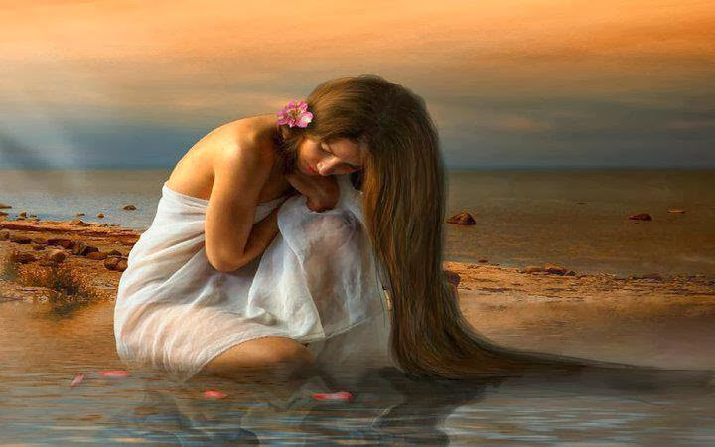
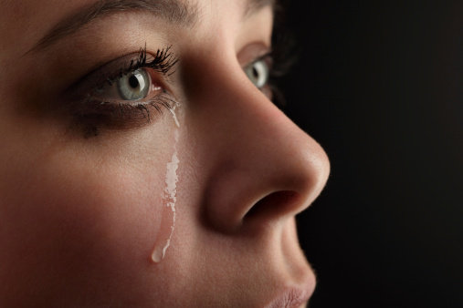

La vida me ha arrancado muchas lágrimas, más…

Slide 3


No ha logrado borrarme la sonrisa

Slide 4
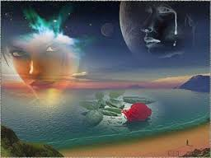


La vida me ha roto el corazón más…

Slide 5
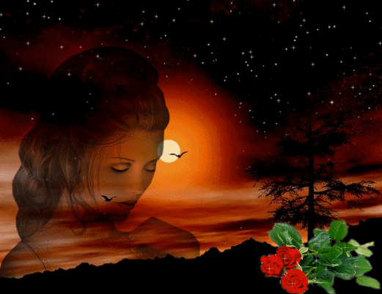


No ha conseguido partirme el alma

Slide 6
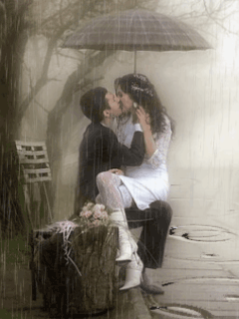
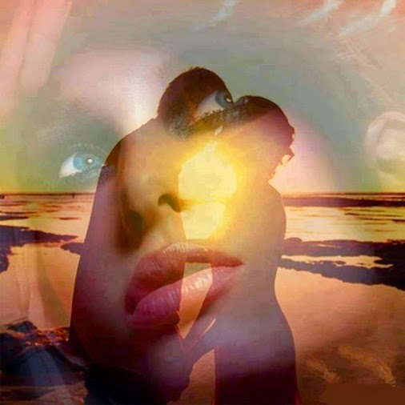

La vida me ha robado una que otra ilusión más…..

Slide 7
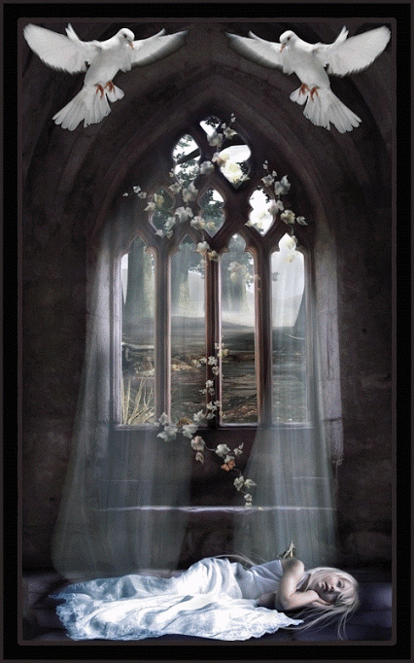

No logra quitarme mis sueños

Slide 8
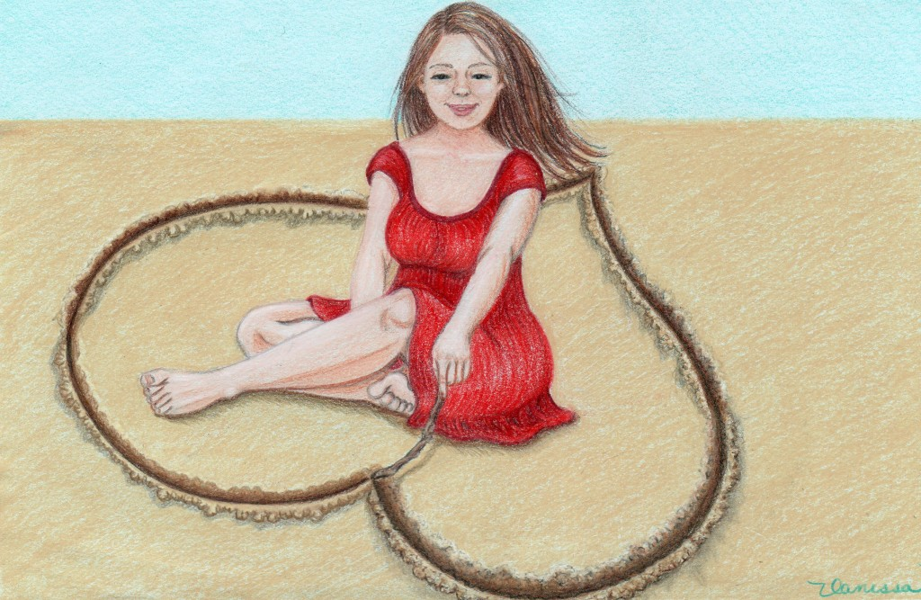
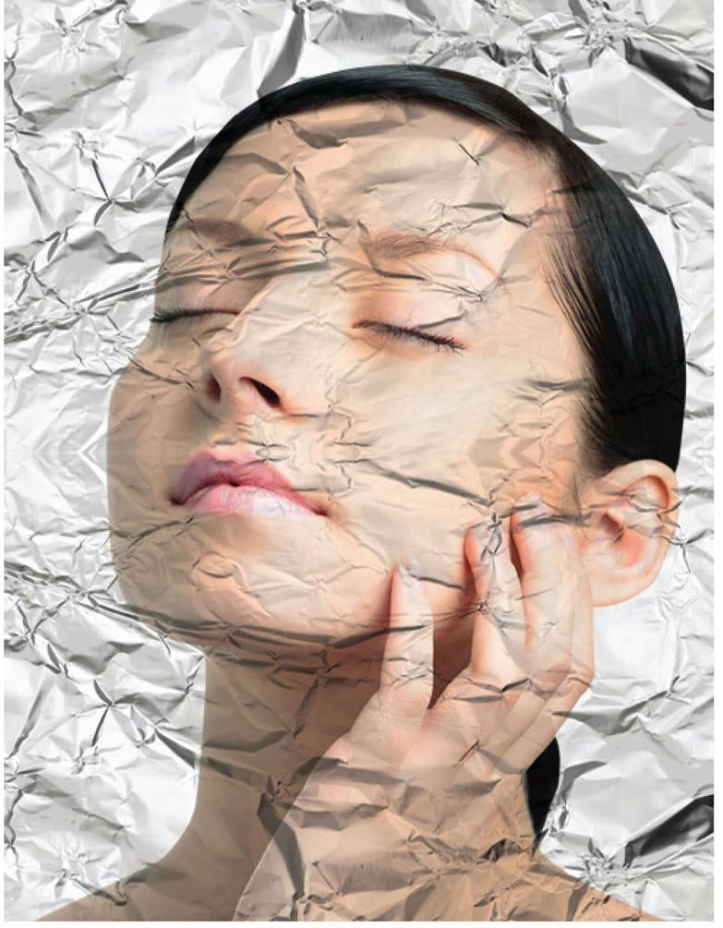

Pero nunca podrá envejecer mi corazón
Podrá la vida con el paso de los años ponerme arrugas en la cara,….

Slide 9




Diseño: Amore
Tema: La Vida
Música: Mariage d´ Amour
Interprete: Richard Clayderman
Yolanda Violeta
Amore

Slide 10



Accede a la sección que desees desde aquí:
Propia Creación
De la Red
Dedicatorias | Fechas Especiales | Graciosos
Historia y Arte | Lugares | Musicales
Naturaleza y Ciencias | Política | Reflexión
Religiosos | Románticos | Salud
Dedicatorias | Fechas Especiales | Graciosos
Historia y Arte | Lugares | Musicales
Naturaleza y Ciencias | Política | Reflexión
Religiosos | Románticos | Salud
Si deseas recibir pps periódicamente en tu correo electrónico subscríbete aquí:

